Slide 1
Presentazione progetto del software
28/04/2020
Fatnassi Jihed
Cremonini Matteo
Tani Federico
Principato Filippo
Cotti Ivan
Donato Andrea
Notes:
Prova nota diapositiva Titolo

Slide 2
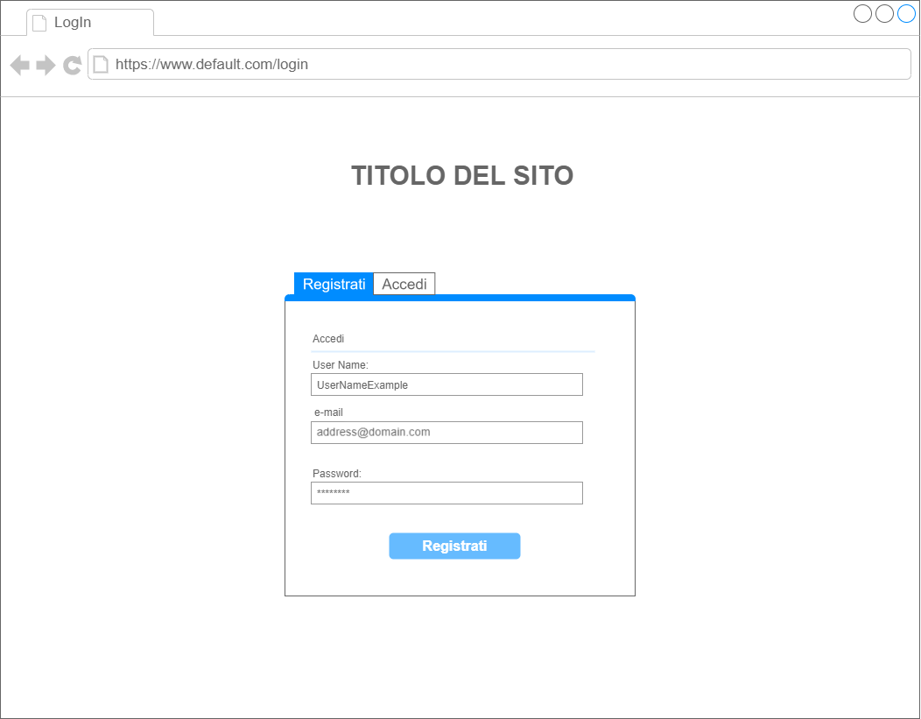
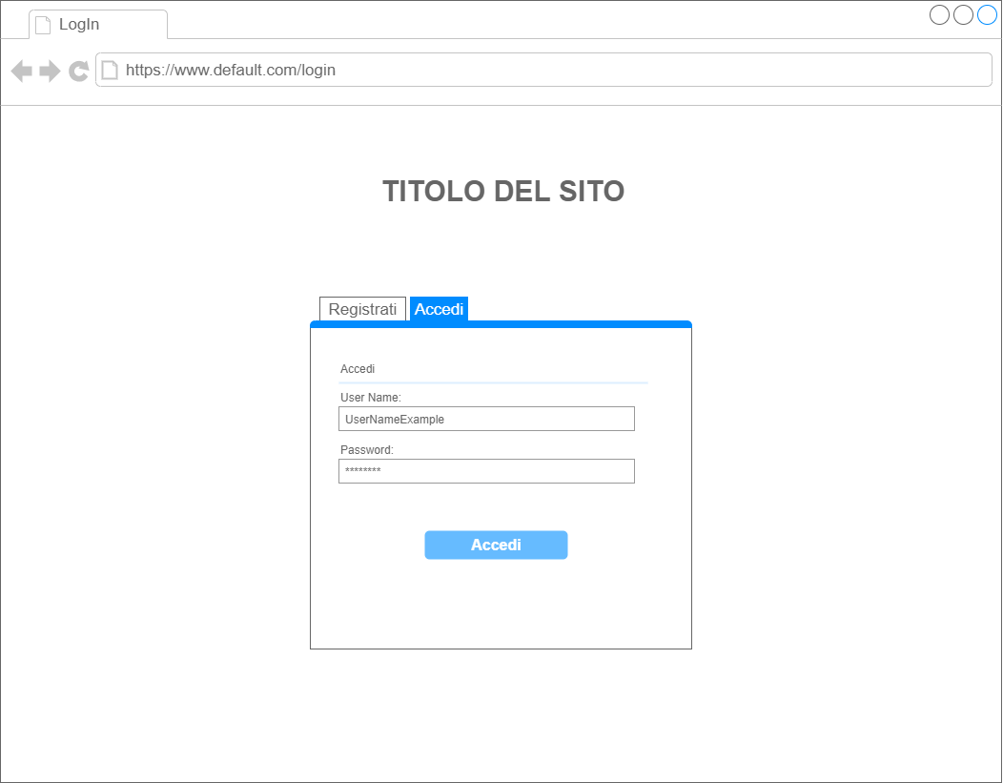
Gestire la community online
Registrarsi
Accedere
Funzionalità sito
Notes:
Prova nota diapositiva Community

Slide 3
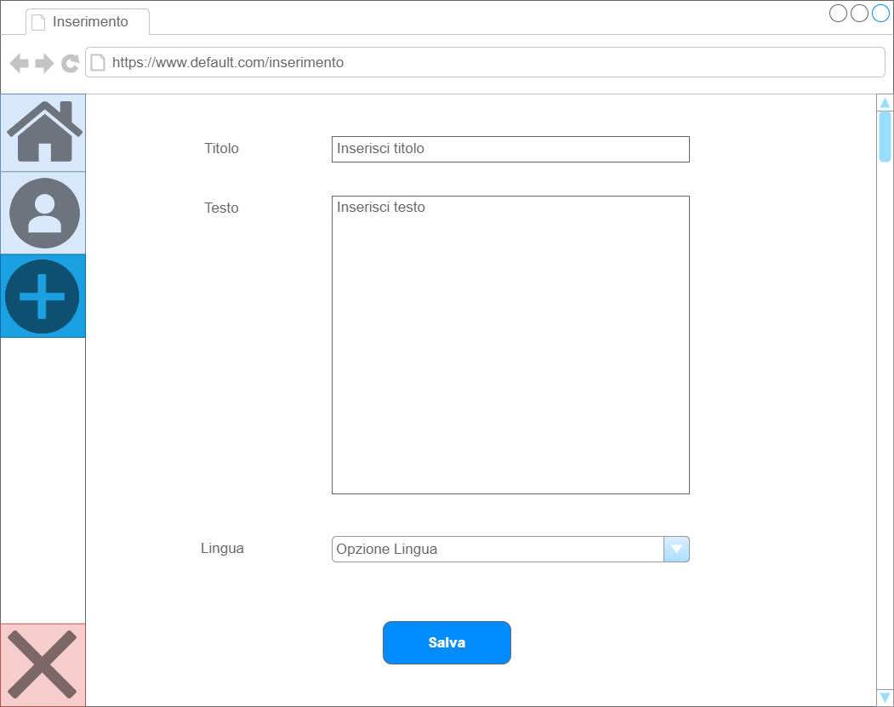
Inserimento di un articolo
Salvataggio dati sulla complessità delle parole del testo
Titolo
Testo
Notes:
Prova nota diapositiva Inserimento

Slide 4
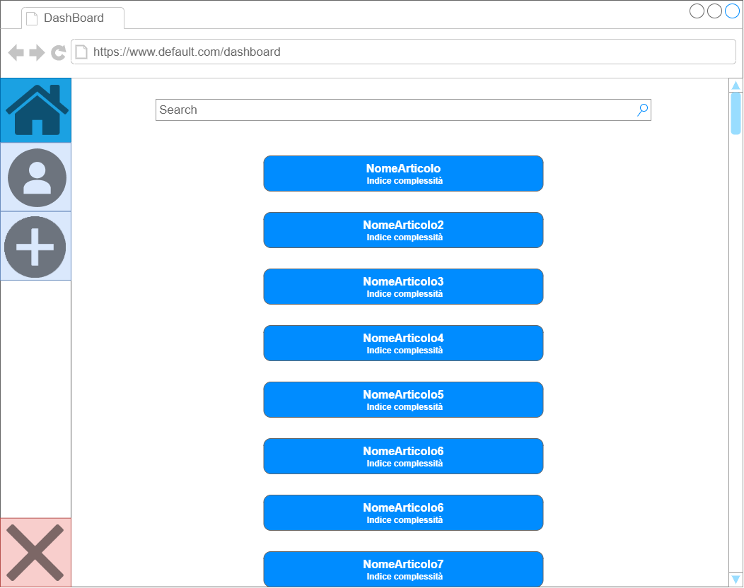
Visualizzazione articoli della community
Visualizzazione articolo
Elenco in dashboard
Ricerca
Notes:
Prova nota diapositiva Visualizzazione community

Slide 5
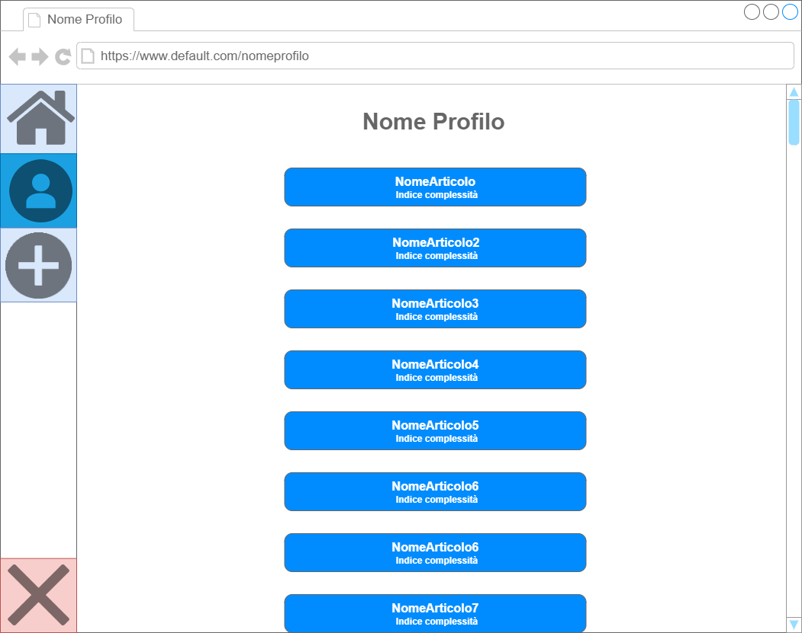
Visualizzazione articoli personali
Visualizzazione articolo
Elenco nel profilo
Notes:
Prova nota diapositiva Visualizzazione personale

Slide 6
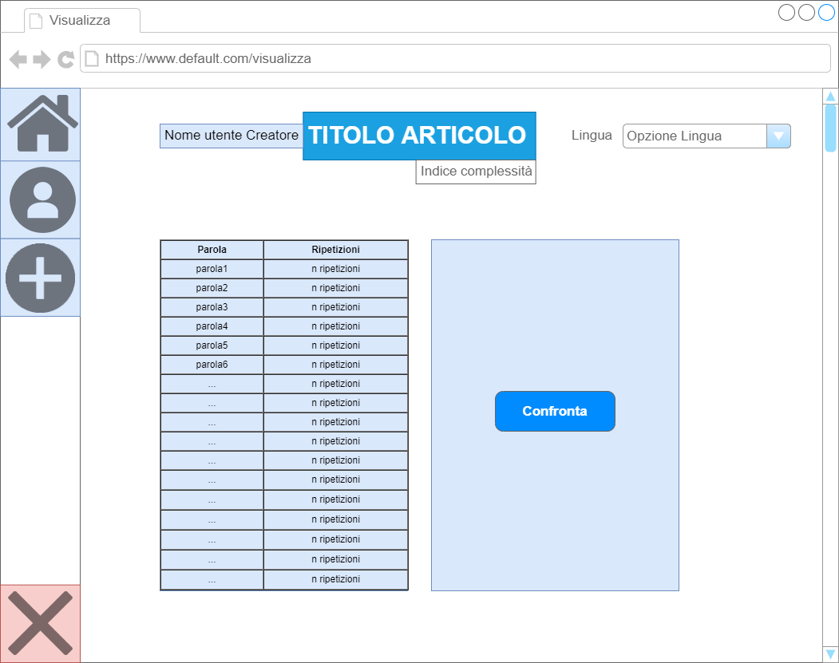
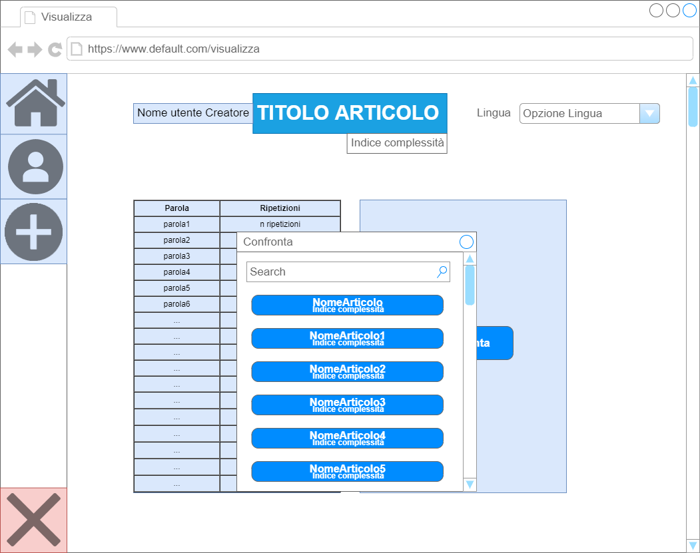
Visualizzazione dettagliata articolo
Elenco delle parole utilizzate e frequenza
Indice di complessità
Traduzione parola per parola
Possibilità di confronto
Notes:
Prova nota diapositiva Visualizzazione dettaglio + confronta

Slide 7
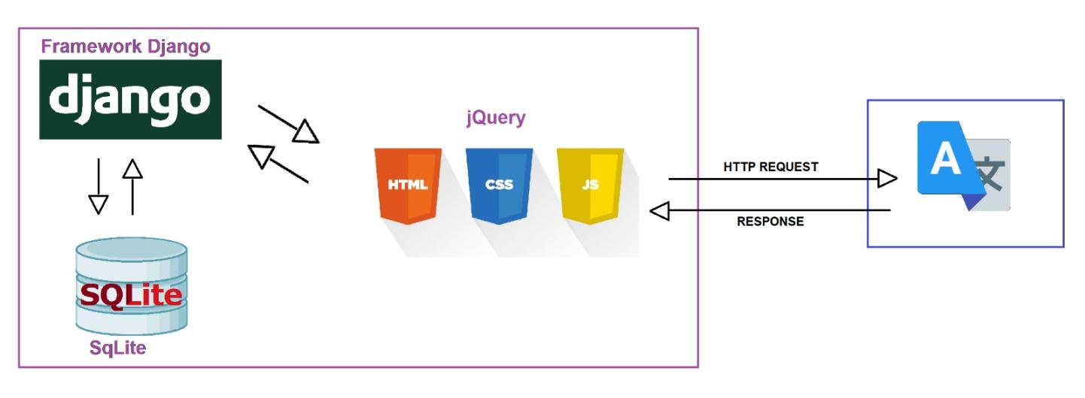
Diagramma architetturale
Back-end: Django
Front-end: Jquery
DataBase: SqLite 3
Notes:
Jihed ne sa a pacchi

